Slide 1
nhµ nghØ
ngâ nhá
nghØ hÌ
- NghØ lÔ, bè cho
bÐ ®i bê hå.

Slide 2
NhËn biÕt
BÇy sÎ non rÝu ra rÝu rÝt bªn mÑ
BÇy sÎ non rÝu ra rÝu rÝt bªn mÑ

Slide 3
r
R
s
S
r
a
s
e
ra
sÎ

Slide 4
r¹ rÕ ræ
r¹ rÕ ræ
s¶ sÏ sß
s¶ sÏ sß

Slide 5
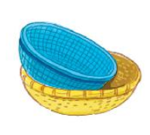
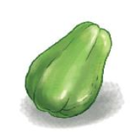
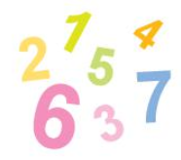
c¸ r«
ræ r¸
c¸ r«
ræ r¸
ch÷ sè
su su
ch÷ sè
su su

Slide 6
r
a
s
e
ra
sÎ
r¹ rÕ ræ s¶ sÏ sß
ræ r¸ c¸ r«
su su ch÷ sè

Slide 10
Chî cã gµ ri, c¸ r«, su su. Chî cã c¶ ræ r¸.

Slide 11
Cảm ơn

